Slide 1
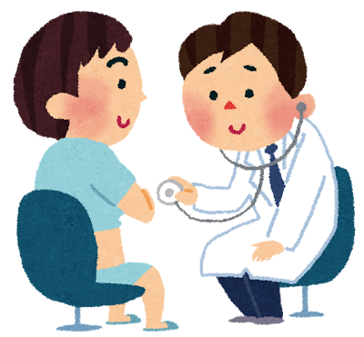
こんな事をる患者さんがよくいます
五版を食べた後の
血糖値の上昇を抑えたい
オングリザという糖尿病治療剤がありますよ

Slide 2
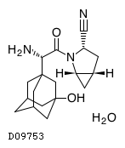


サキサグリプチン水和物とは？
C18He25N3O2・H2O
DDP-4
(消化ホルモンを分解してしまう)
疎外
消化ホモルン
サキサグリプチンの導入
サキサグリプチンがDDP-4酵素を阻害する
血糖値が効果的にコントロールされる
軽度の肥満であっても
糖尿病が絶対に発症してしまう
日本人のインスリン分泌能は
欧米人のたったの半分程度

